Slide 1



CONTROL DE CALIDAD DE SOFTWARE
M.C. Margarita Carmina García López

Slide 2

Pasos Fundamentales para el SQA
Establecer metas claras
Todos deben tener la misma visión
¿Qué se va a probar?
¿Cómo se va a probar?
En el momento adecuado esto permite saber cuántas pruebas han sido completadas y cuando se alcanza la cobertura deseada

Slide 3

Elegir el proceso adecuado
Proceso que se adapte a la organización y el tipo de producto
Ejecutar el proceso elegido
Apegarse al proceso

Slide 4

Documentar las pruebas
Reutilización de recursos
Prueba manual → pruebas automatizadas
Claridad
Objetivos, resultados, pasos
Documentación concisa
Reproducir las pruebas

Slide 5

Pruebas de Software
Conocer el concepto de prueba de software
Entender la diferencia entre verificación y validación
Conocer los distintos tipos de pruebas de software
Explicar las técnicas de prueba que se pueden aplicar durante las pruebas de software

Slide 6

Verificación vs Validación
Verificación
Demuestra que un producto cumple los requisitos especificados en los hitos predefinidos
Se basa en el ciclo de vida de desarrollo del software
Plan acordado, tiempo establecido y dentro del presupuesto

Slide 7
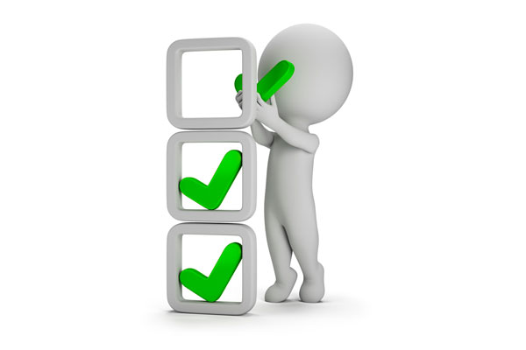
Validación
Comprueba que el sistema cumple los requisitos del cliente
Especificaciones del cliente
Su importancia sale durante la finalización del ciclo de vida de desarrollo
Comprueba que el sistema hace lo que tiene que hacer

Slide 8
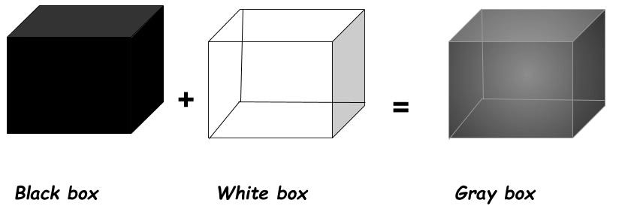
Tipos de Prueba de Software
CAJA NEGRA
CAJA BLANCA
CAJA GRIS

Slide 9
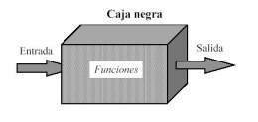
Pruebas de Caja Negra
Examina la funcionalidad del sistema o aplicación sin verificar la estructura interna
Ignora el mecanismo interno (cómo funciona)
El enfoque se centra en las salidas generadas en forma de respuestas a entradas seleccionadas
Se valida lo que el sistema ejecuta en base a las entradas preestablecidas por la prueba
Se evalúa en base al resultado del sistema

Slide 10

Pruebas de Caja Blanca
Examina la estructura interna de la aplicación
Un tester debe elegir las entradas adecuadas para recorrer las rutas de código y determinar las salidas apropiadas
El tester debe tener conocimientos de programación y de estructura del código
Se evalúa la estructura y la ejecución del programa

Slide 11
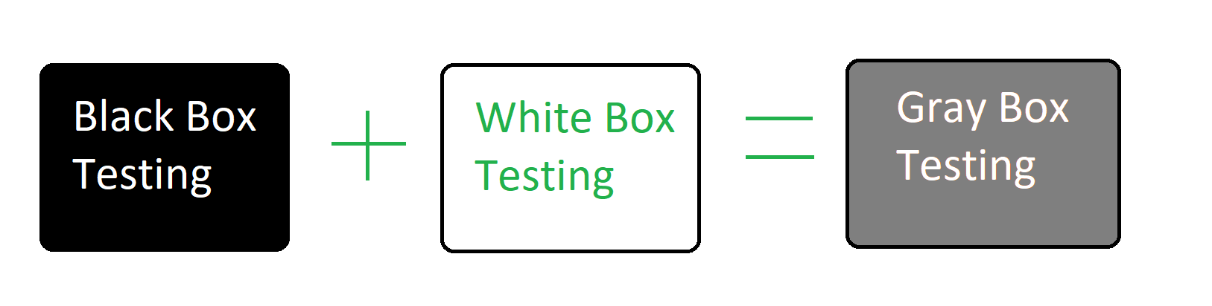
Pruebas de Caja Gris
Combina las pruebas de Caja Blanca y de Caja Negra
Busca defectos ocasionados por un uso inadecuado de la aplicación
Los defectos también pueden ser por una estructura inapropiada de la aplicación
Se hace una evaluación de la estructura y de las salidas con respecto a las entradas

Slide 12
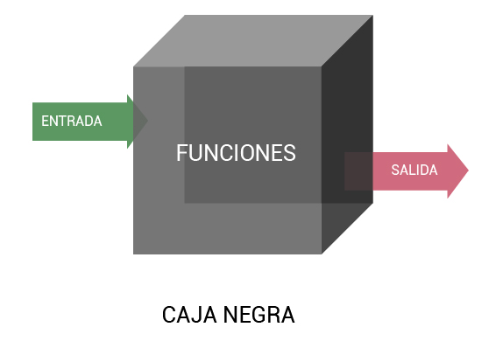
La prueba más utilizada es la de Caja Negra
Las pruebas de Caja Blanca y Caja Gris requieren recursos más especializados y una mayor inversión de tiempo

Slide 13
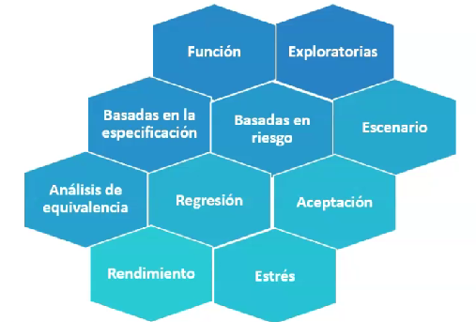
Técnicas de Prueba de Software

Slide 14
Pruebas exploratorias
OBJETIVO
Aprender, diseñar y ejecutar pruebas de forma simultánea
VENTAJAS
Se encuentran defectos más rápido
Se requiere menos preparación y planificación
DESVENTAJAS
El alcance depende de la experiencia y habilidades del tester
USO
Se emplean cuando la documentación de la aplicación no está lista

Slide 15
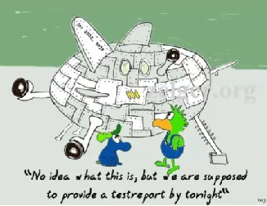
Sirve para detectar defectos críticos
Suele emplearse en sistemas nuevos
Son pruebas intuitivas que buscan observar cómo se comporta el sistema

Slide 16
Pruebas de Función
OBJETIVO
Probar una funcionalidad a la vez
VENTAJAS
Es fácil de implementar y ejecutar
DESVENTAJAS
No garantiza que las funcionalidades de la aplicación operan correctamente como un conjunto
USO
Pruebas a cambios realizados en una aplicación existente

Slide 17
Suele usarse en aplicaciones en producción a las que se detecta defectos
Prueba cambios puntuales dentro de la aplicación
Puede pasar por alto otros fallos al probar las funciones totales de la aplicación

Slide 18
Pruebas basadas en Especificación
OBJETIVO
Verificar que la aplicación se comporta de acuerdo a lo especificado en la documentación
VENTAJAS
Es fácil de identificar el alcance de las pruebas
DESVENTAJAS
Los requerimientos que no se incluyen en la documentación no son verificados
USO
Pruebas de aplicaciones que poseen documentación

Slide 19
Se concentra en escenarios y funcionalidades descritas en la documentación
Depende mucho de la documentación
Si la documentación o los requisitos tienen defectos, las pruebas no son válidas
Se emplea cuando se tiene una documentación confiable
Se suele usar cuando las aplicaciones tienen reglas de negocio legales

Slide 20
Pruebas basadas en Riesgo
OBJETIVO
Encontrar defectos críticos lo antes posible
VENTAJAS
Ayuda a optimizar la priorización de las pruebas
DESVENTAJAS
La identificación de las funciones críticas suele ser subjetiva
USO
Pruebas de aplicaciones que sufren cambios constantes

Slide 21
Se usa en aplicaciones donde es necesario limitar el alcance de las pruebas a la verificación de las funciones que se emplean con mayor frecuencia
Se emplea para funcionalidades que se piensa que pueden ser impactadas en base a los cambios realizados

Slide 22
EJERCICIO
Prueba basada en Riesgo
Elegir una aplicación de uso común (ejemplo Word, Power Point, etc.)
Abrir la ventana de la aplicación correspondiente a la impresión de documentos
Identificar 3 funcionalidades que se piensa que siempre deben funcionar correctamente

Slide 23
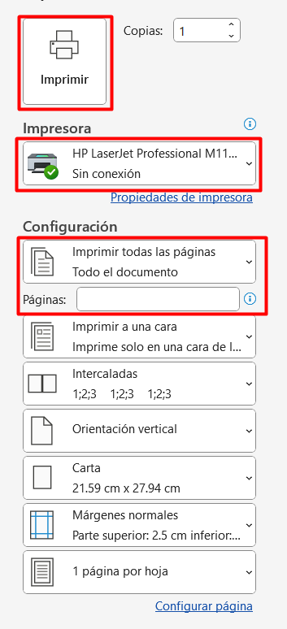
Listado de funcionalidades
1. Impresora
2. Imprimir páginas (todas, páginas, etc.)
3. OK (Imprimir)

